Slide 1

投教课——
风口解读
2025 .8.14
主讲老师
梁洁云
执业编号
A1120619060027
Notes:
补充讲讲上能电气

Slide 2
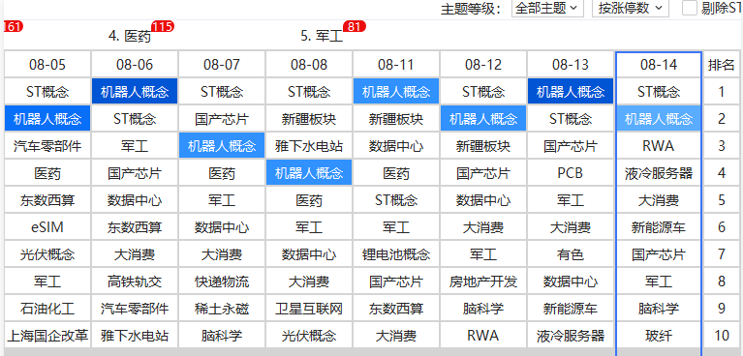
轮动节奏
1、低位，调整有段时间
2、舆情消息较多和较好（政策消息、行业消息）
消费电子
传媒娱乐
机器人
深海科技
液冷

Slide 3
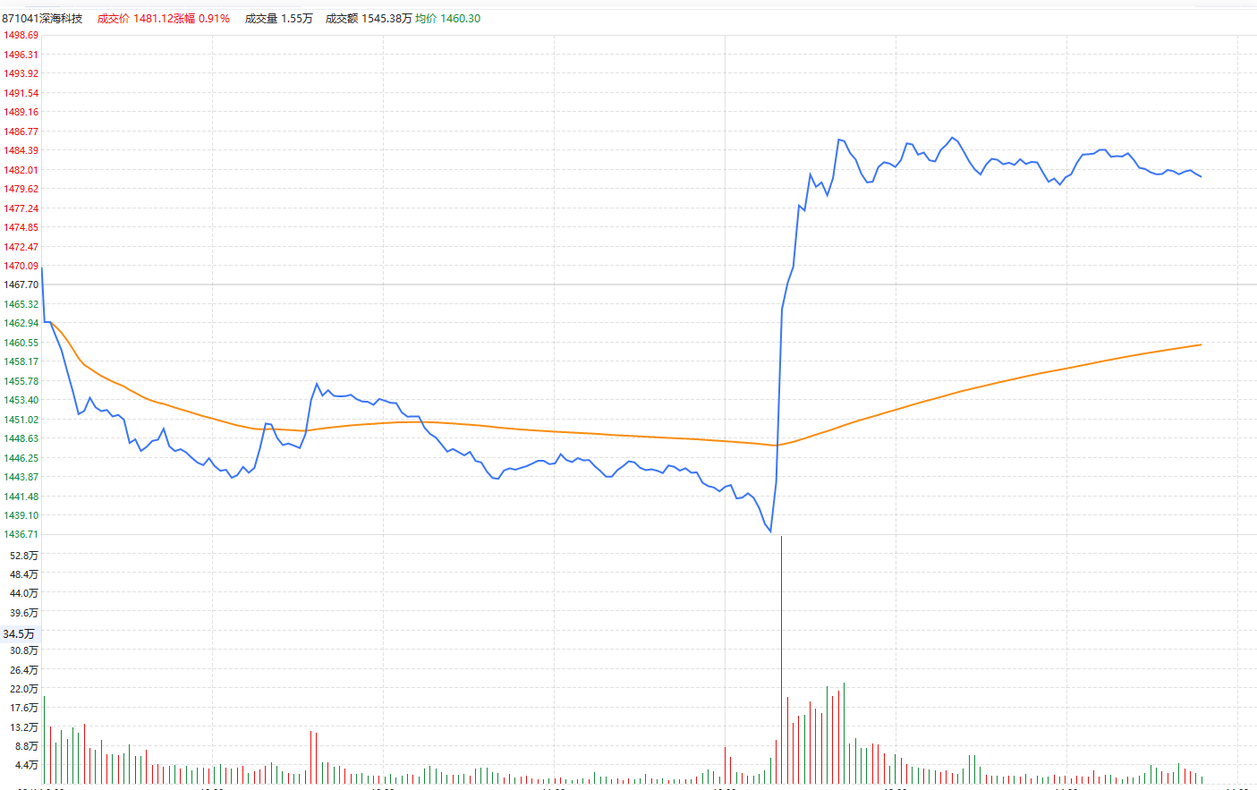
深海科技
8月14日电，午后深海科技概念局部异动，巨力索具直线涨停，深水海纳、神开股份、中科海讯、邵阳液压、亚星锚链等快速冲高。
消息面上，国家发改委表示，正与相关部门一道着手“十五五”海洋经济发展规划以及相关领域专项规划的编制工作，加快推动海洋传统产业转型升级，大力发展海上风电、海洋生物医药等新兴产业，积极培育海洋未来产业

Slide 4
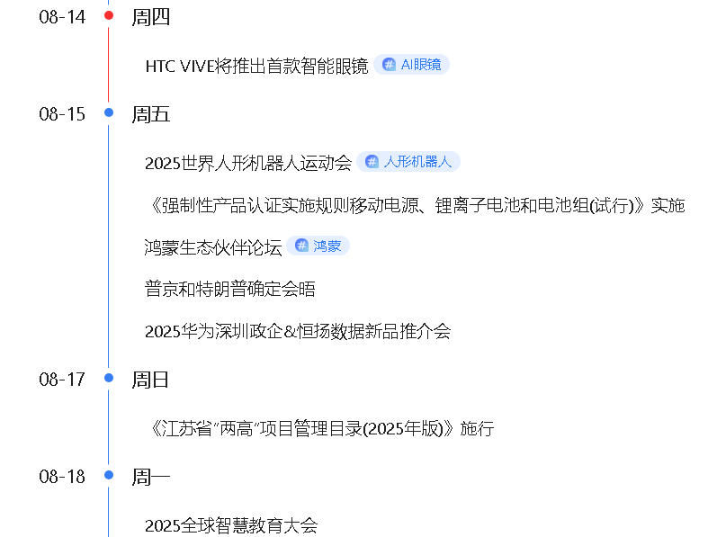
机器人
资金尝试：午后卧龙电驱直线拉升涨停，伊之密、震裕科技涨超5%，金发科技、方正电机、五洲新春、机器人等跟涨。
行业消息：消息面上，世界人形机器人运动会今日开幕，宇树、天工、松延动力、傅利叶等280支队伍参加，赛事规模破纪录
政策加码：7月31日召开的国务院常务会议，审议通过《关于深入实施“人工智能+”行动的意见》。“深入实施‘人工智能+’行动，加强人工智能与各领域广泛深度融合

Slide 5
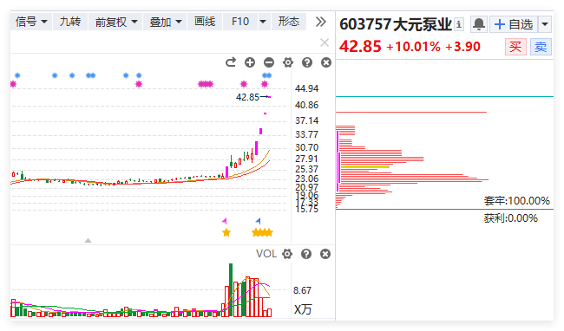
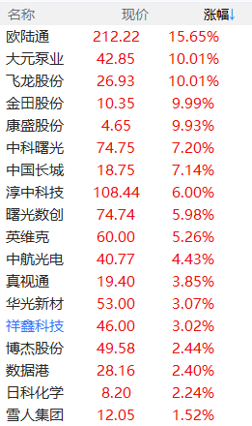
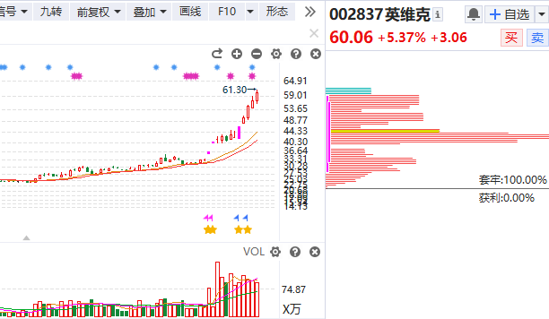
液冷

Slide 6
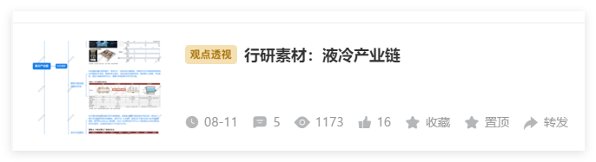
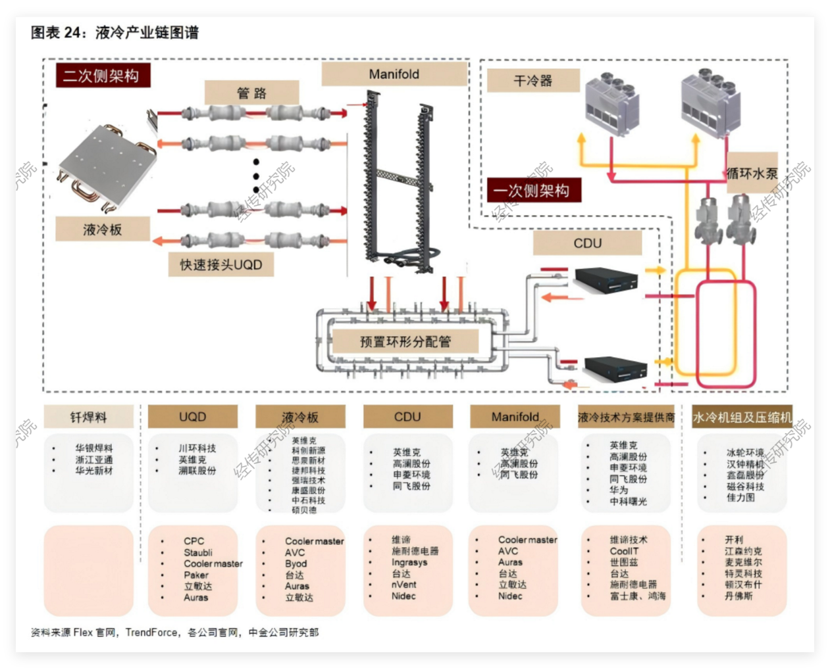
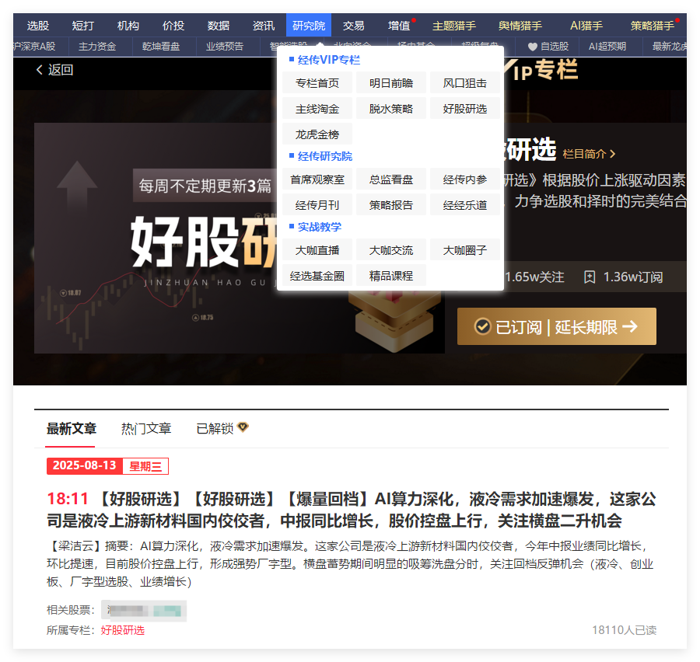
液冷产业链

Slide 7
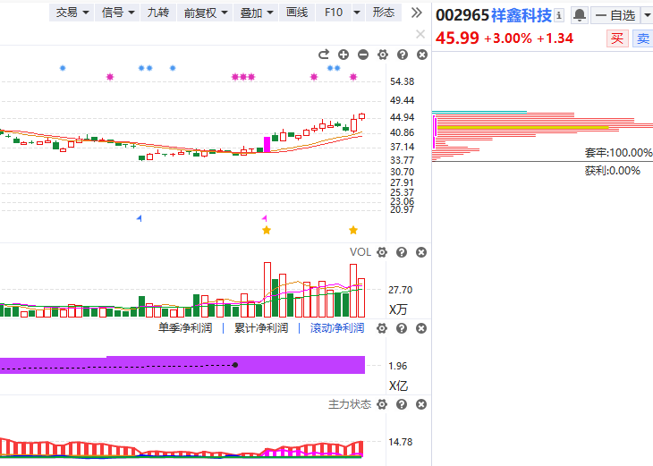
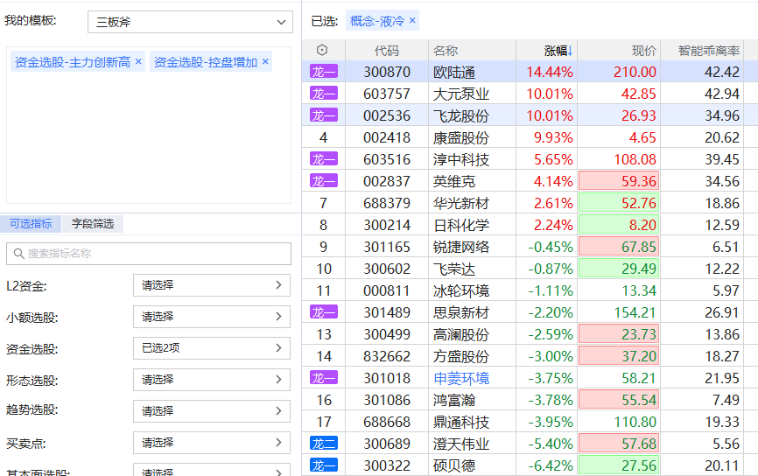
液冷产业链

Slide 8
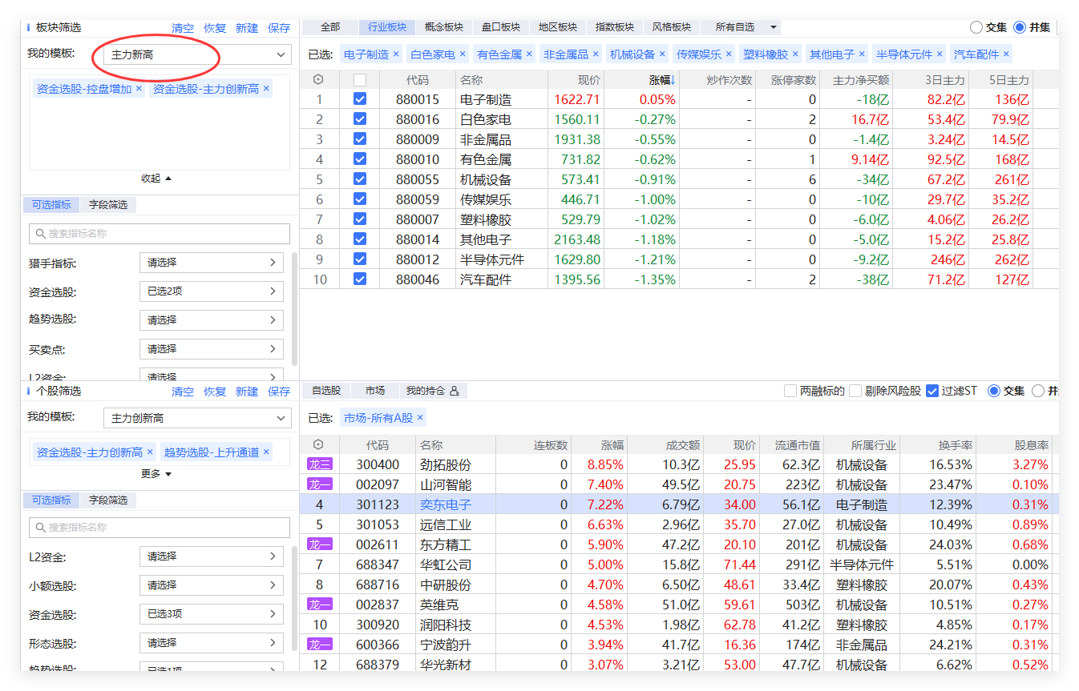
当下策略
攻下3700之后盘中一周
量大背景下要么调仓换股
高低切换
财报季末期+技术性调整需求
保持耐心
资金新高的板块
做里面的控盘增加低位活跃股
叠加产业逻辑正宗
当前资金新高的控盘板块

Slide 9
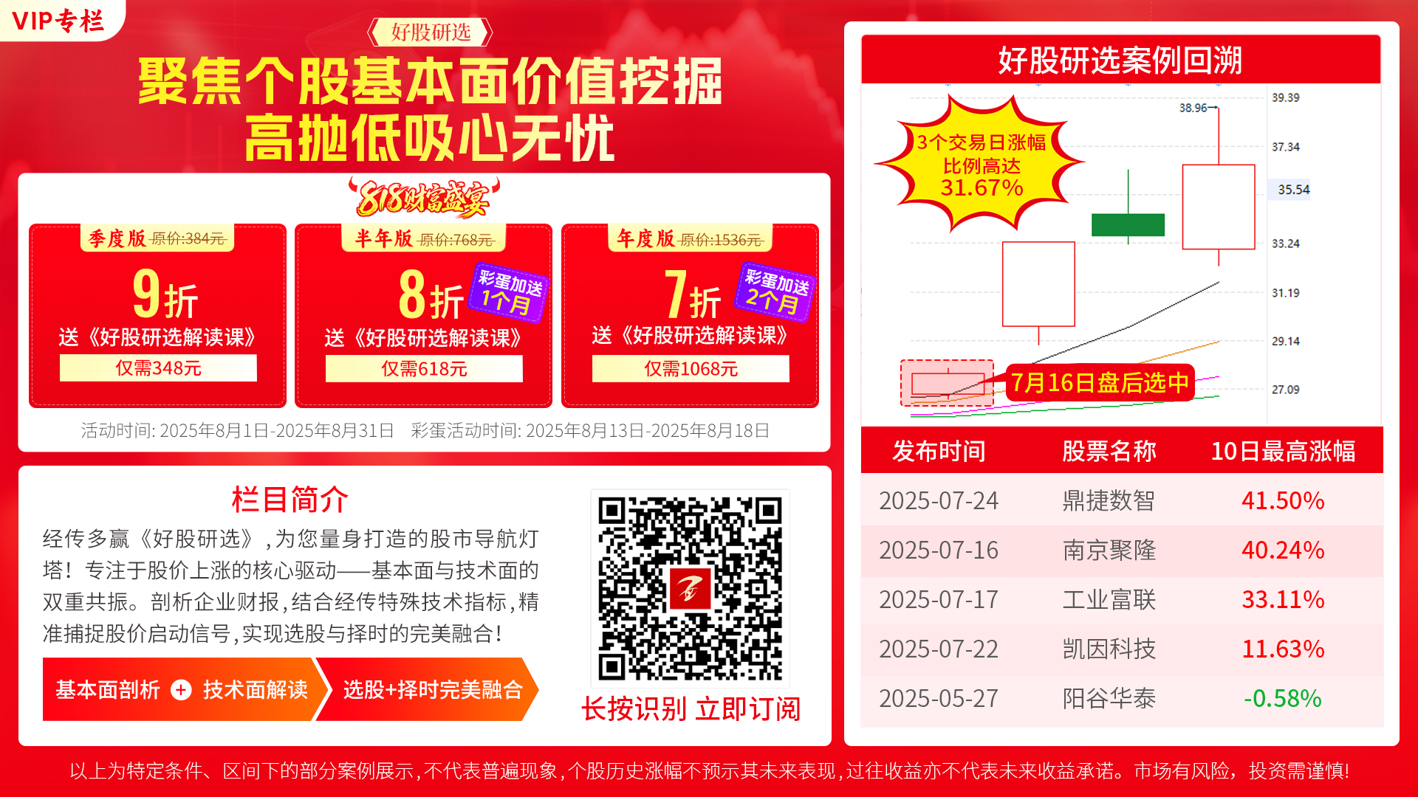
好股研选栏目活动

Slide 10


